Slide 1
Муниципальное автономное дошкольное образовательное учреждение города Хабаровска «Центр развития ребёнка – детский сад № 137»

Slide 2
Программа: «Психолого-медико-педагогическое сопровождение детей с ОВЗ в условиях введения ФГОС» (Ограниченные возможности здоровья)

Slide 3
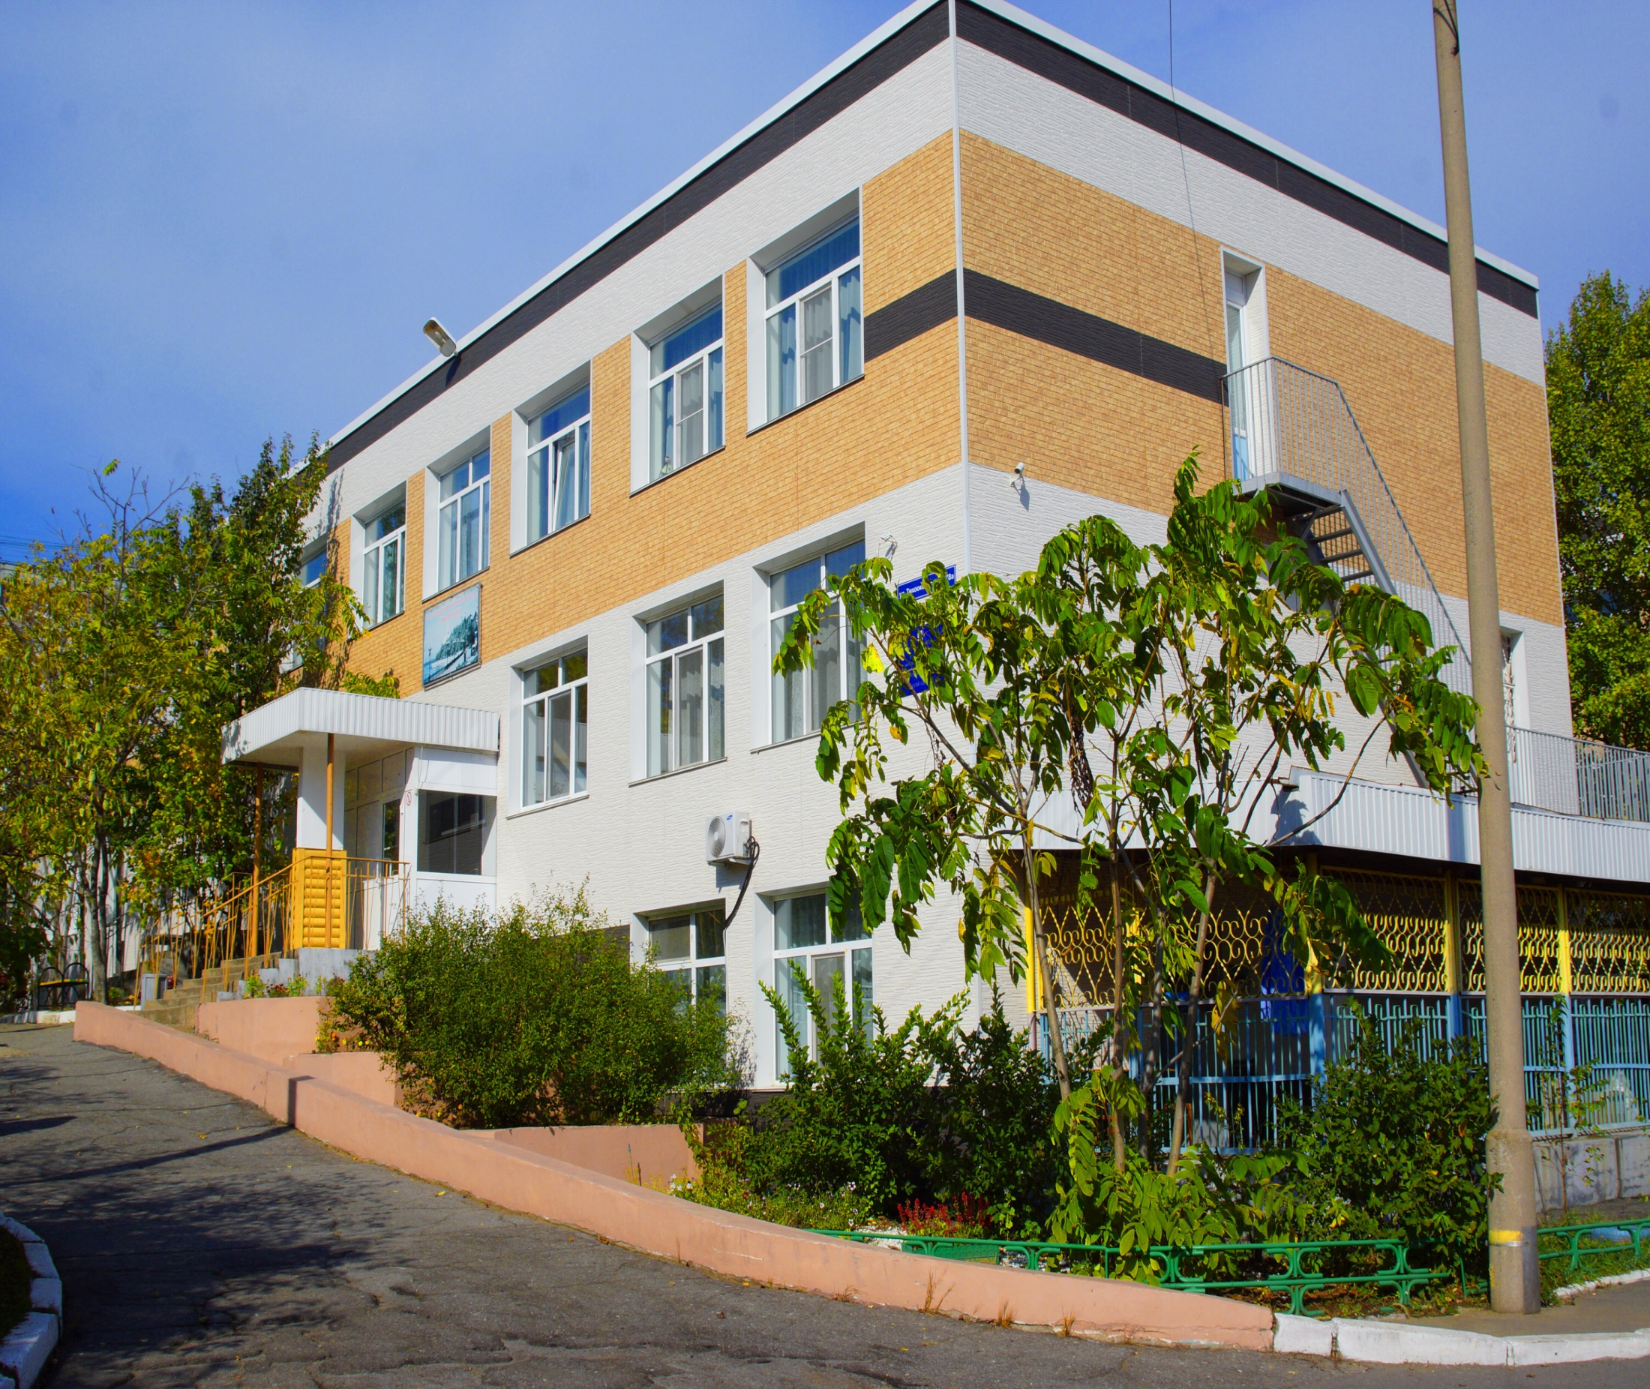
Актуальность проблемы:

Slide 4
В ДОУ находится более 30% детей с ОВЗ, интегрированных в среду нормально развивающихся сверстников по разным причинам:
дети без соответствующих диагнозов, но с нарушениями адаптации; их "интеграция" обусловлена тем, что имеющееся отклонение в развитии еще не выявлено;
дети, родители которых, зная о нарушении развития ребенка, по разным причинам настаивают на обучении в массовом детском саду.
Решение проблемы обучения и воспитания детей с ОВЗ в рамках существующей системы образования осложнено рядом противоречий между:

Slide 5
необходимостью реализации индивидуально-дифференцированного подхода в процессе обучения и воспитания детей всех категорий с ОВЗ в ДОУ в зависимости от их психофизических возможностей и отсутствием теоретически обоснованной стратегии организации этого процесса на всех уровнях управления системой ДОУ;
нарастанием интенсивности социальных преобразований в обществе, порождающих интеллектуализацию образования в дошкольном детстве, усилением учебных нагрузок при обучении и воспитании детей в массовых ДОУ и неразработанностью системы обучения и воспитания детей с ОВЗ, интегрированных в ДОУ, способствующей сохранению и укреплению здоровья данной категории детей;

Slide 6
необходимостью поиска альтернативных технологий обучения и воспитания, соответствующих индивидуальным психофизическим особенностям всех категорий детей с ОВЗ и отсутствием системы оценки эффективности и пользы этих технологий в условиях инновационных преобразований для детей с ОВЗ.
Дети с ограниченными возможностями здоровья (ОВЗ) - это дети, состояние здоровья которых препятствует освоению образовательных программ вне специальных условий обучения и воспитания.
Группа дошкольников с ОВЗ чрезвычайно неоднородна. Это определяется, прежде всего, тем, что в нее входят дети с разными нарушениями развития: нарушениями слуха, зрения, речи, опорно-двигательного аппарата, интеллекта, с выраженными расстройствами эмоционально-волевой сферы, с задержкой и комплексными нарушениями развития.

Slide 7
Цель программы: создание равных условий для всестороннего и гармоничного развития каждого ребёнка и его позитивной социализации, радостного и содержательного проживания детьми периода дошкольного детства.

Slide 8
Задачи программы:

Slide 9
Охрана и укрепление физического и психического здоровья детей, в том числе их эмоционального благополучия.

Slide 10
Обеспечение равных возможностей для полноценного развития каждого ребёнка в период дошкольного детства независимо от места жительства, пола, нации, языка, социального статуса, психофизиологических и других особенностей (в том числе ограниченных возможностей здоровья).

Slide 11
Обеспечение коррекции речевого развития детей с нарушением ОДА и ДЦП, зачисленных на занятия с учителем-логопедом на основании направления ПМПК, с учётом их индивидуальных особенностей.

Slide 12
Создание благоприятных условий развития детей в соответствии с их возрастными и индивидуальными особенностями и склонностями, развития способностей и творческого потенциала каждого ребёнка как субъекта отношений с самим собой, другими детьми, взрослыми и миром.

Slide 13
Объединение обучения и воспитания в целостный образовательный процесс на основе духовно-нравственных и социокультурных ценностей и принятых в обществе правил и норм поведения в интересах человека, семьи, общества.

Slide 14
Формирование общей культуры личности детей, в том числе ценностей здорового образа жизни, развития их социальных, нравственных, эстетических, интеллектуальных, физических качеств, инициативности, самостоятельности и ответственности ребёнка, формирования предпосылок учебной деятельности.

Slide 15
Обеспечение психолого-педагогической поддержки семьи и повышение компетентности родителей (законных представителей ) в вопросах развития и образования, охраны и укрепления здоровья детей.

Slide 16
Ожидаемые результаты:

Slide 17
Обеспечение равных стартовых возможностей дошкольникам с разным уровнем физического и психического развития.

Slide 18
Разработка и реализация диффиренцированных коррекционных программ для детей с ОВЗ.(Коррекционная программа для детей с ОНР и ДЦП).

Slide 19
Реализация инновационных технологий: - информатизация процесса образования (участие педагогов в создании сайта, информатизация рабочего места педагога, применение ИКТ в работе с детьми); - работа по здоровьесбережению.

Slide 20
Повышение эффективности оздоровления воспитанников ДОУ до 80%

Slide 21
Стабильность медико-педагогического состава. Обеспечение 100% укомплектованности штатов.

Slide 22
Стабильно функционирующая система взаимодействия с другими социальными структурами с целью повышения качества образования, обеспечения внедрения инноваций из разных областей науки и практики в образовательном процессе ДОУ.

Slide 23
Этапы реализации программы.

Slide 24
2015-2016гг. –организационно-подготовительный (написание программы, создание условий для реализации программы).

Slide 25
2016-2018гг. – коррекционно-развивающий (работа по преобразованию существующей системы, переход в проектный режим работы).

Slide 26
2018-2020гг. – аналитически-информационный (мониторинг эффективности реализации программы, аналитическая оценка качественных и количественных изменений, транслирование передового опыта работы).

